Slide 1
第 三 讲

Slide 2
本章内容
1-1 电路及集总电路模型
1-2 电路变量 电流、电压及功率
1-3 基尔霍夫定律
1-4 电阻元件
1-5 电压源
1-6 电流源
1-7 受控源
1-8 分压公式和分流公式
1-9 两类约束 KCL、KVL方程的独立性
1-10 支路分析

Slide 3
本章教学要求
理解电路变量及其参考方向
理解电阻元件、电压源、电流源及伏安特性
了解受控源特性，会求解受控源电路
掌握KCL、KVL，并灵活运用于电路分析计算
掌握分压公式、分流公式
掌握支路分析方法

Slide 4
本次课教学要求
1、熟练掌握电阻的分压、分流公式；
2、熟练掌握电位的计算；
3、理解电路的两类约束关系；
4、掌握支路电流法。
重点
1、电阻的分压、分流公式；
2、电位的计算；
3、支路电流法。

Slide 5
§1.8 分压公式和分流公式
电阻串联在电路中，具有降压、分压、限流作用。
电阻并联在电路中，具有分流作用。

Slide 6
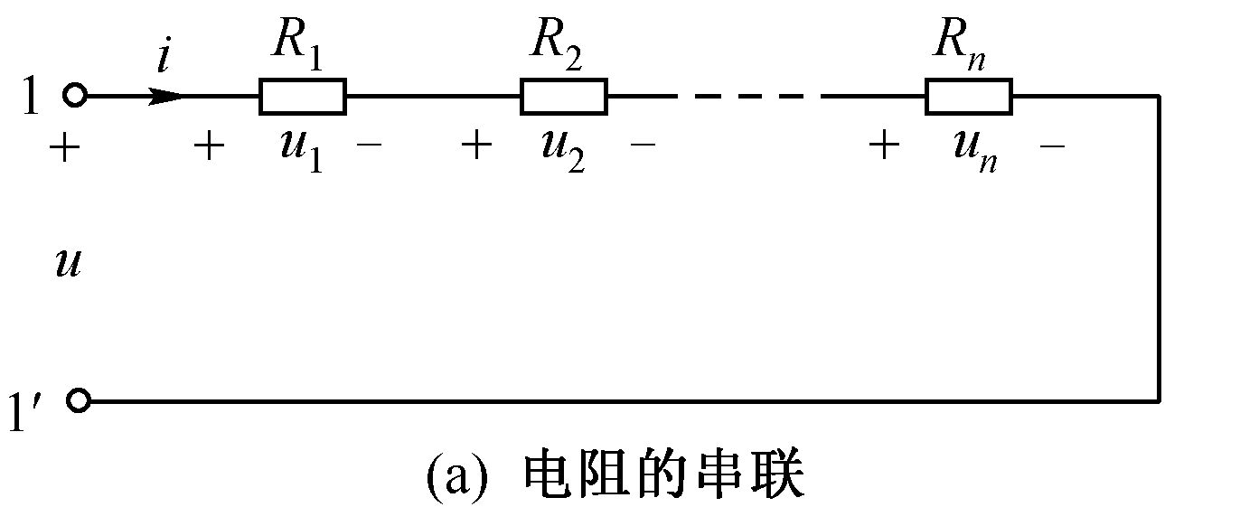
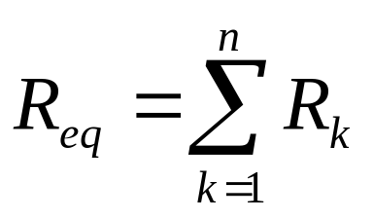
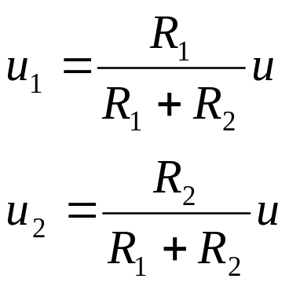
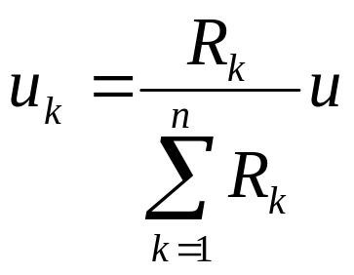
§1.8 分压公式和分流公式（续）
1.8.1 串联电路分压公式
等效电阻为：
两个电阻串联的分压公式：
若n个电阻串联，则第k个电阻电压为：

Slide 7
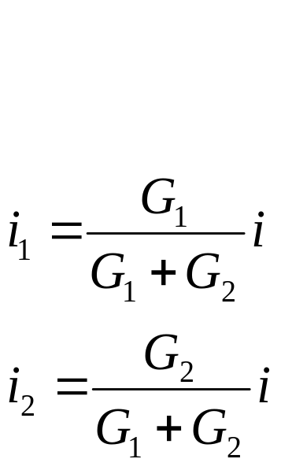
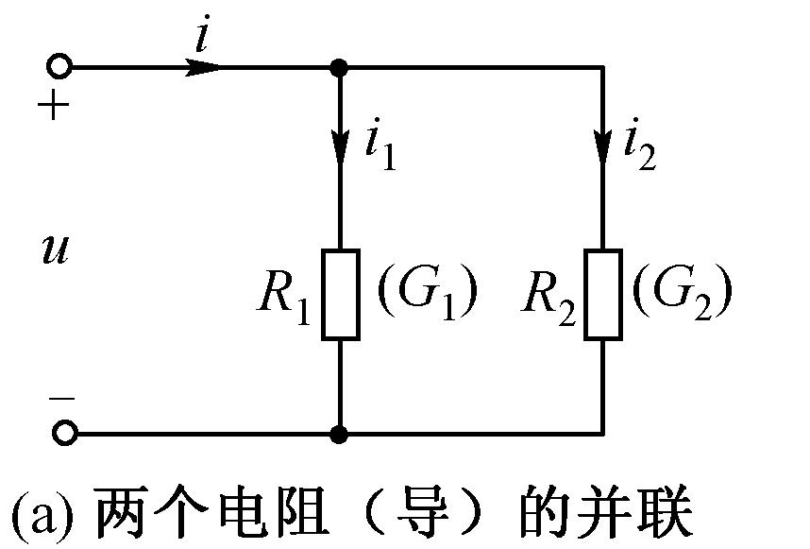
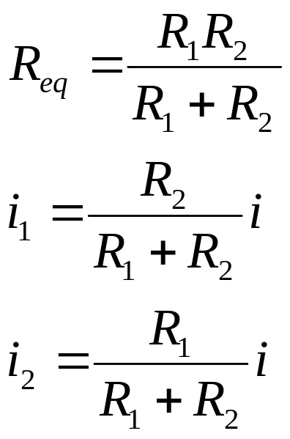
§1.8 分压公式和分流公式（续）
1.8.2 并联电路分流公式
（分流公式）
或

Slide 8
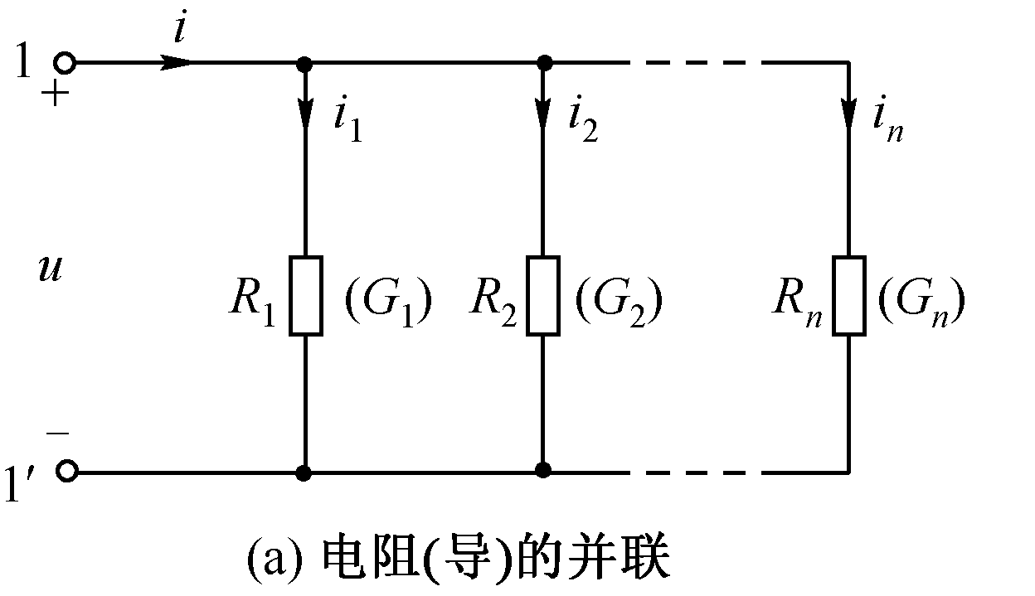
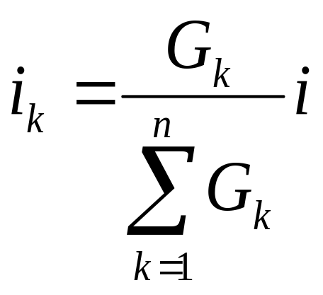
若有n个电导并联，则第k个电导电流为：

Slide 9








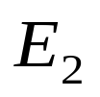


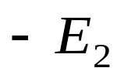
1.8.3 电 位 的 计 算
电位：某点的电位即该点与公共点(参考点)的电压。
电位是相对参考点而言的，不说明参考点，电位就无意义。
电位随参考点不同而异，但电压是不随参考点变的。
电路的习惯画法

Slide 10









电 位 的 计 算
例1：电路如图所示, Ａ点的电位为____。
(A) 8V (B)-6V
(C)-5V (D)-10V
C
例2：电路如图所示, Ａ点的电位UA=____。
7 V

Slide 11
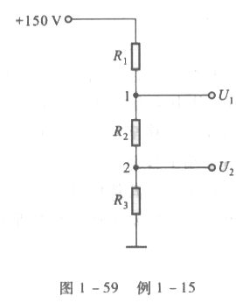
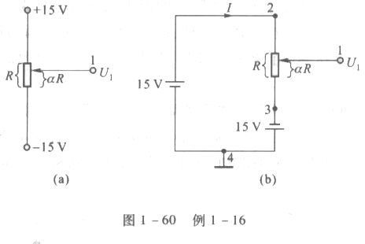
PP.41-44
例1-15，例1-16；

Slide 12
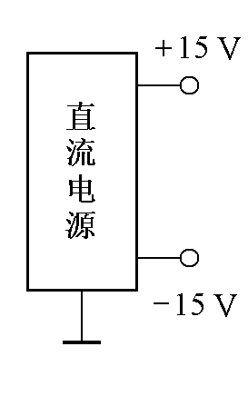
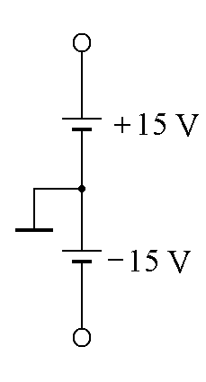
课 堂 练 习
思考题1-12；
练习题1-18，1-19
正负电源

Slide 13
§ 1.9 两类约束 独立方程
1.9.1 两类约束
拓扑约束：来自电路的相互连接方式（即几何结构）
电流受KCL约束
电压受KVL约束
2. 元件约束：来自元件的性质
VCR约束关系

Slide 14


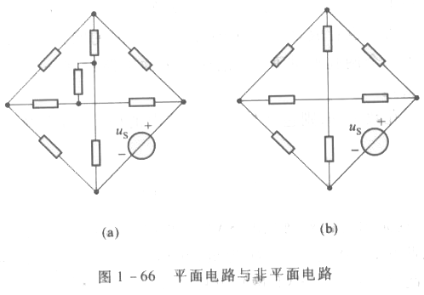

2b法定义：
对一个具有b条支路的电流，以b个支路电压和b个支路电流为未知变量列
写并求解方程的方法称为2b法。
结论１
设电路的节点数为ｎ，则独立的ＫＣＬ方程为
个，且为任意的
个。
结论２
给定一平面电路，（在一个平面上，不使任何两条支路交叉的电路）该电路有
个网孔；
个网孔的ＫＶＬ方程是独立的。
未知电流、电压数＝

Slide 15
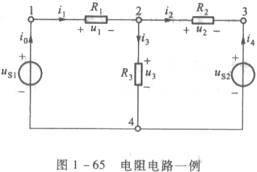

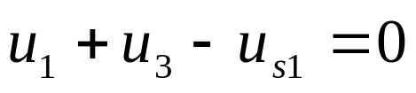










对节点：
对回路：（顺时针）
对每条支路上的元件:

Slide 16
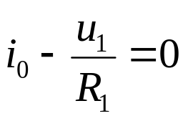

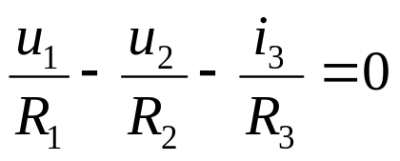

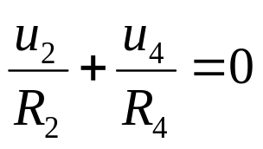
§ 1.10 支路分析
b法（支路法）：
以支路电流（或电压）为未知变量列出方程，求解支路电流（或电压），
称为支路电流（或电压）法。简称支路法。
支路电流法
支路电压法

Slide 17
1b法分类
支路电流法：以支路电流为变量，建立联立方程组求解电路。
支路电压法：以支路电压为变量，建立联立方程组求解电路。

Slide 18
求解思路：(以支路电流法为例说明)
1.选定个支路电流的参考方向；
2.对(n-1)个独立节点，列出独立KCL方程；
3.选定(b-n+1)个独立回路(基本回路或网孔)，指定回路绕行方向
，根据KVL和VCR列出回路电压方程。列写过程中将支路电压用
支路电流来表示。
4.联立求解上述b个支路电流方程；
5.进而求题中要求的支路电压或功率等。

Slide 19
1.10.2 支路分析
支路分析方法：
2b分析法：计算机分析比较适用，人工分析嫌麻烦。
1b分析法：一般采用支路电流法。

Slide 20
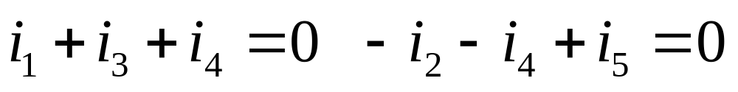
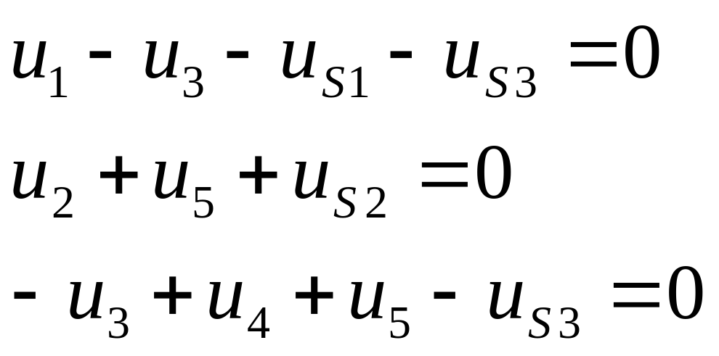
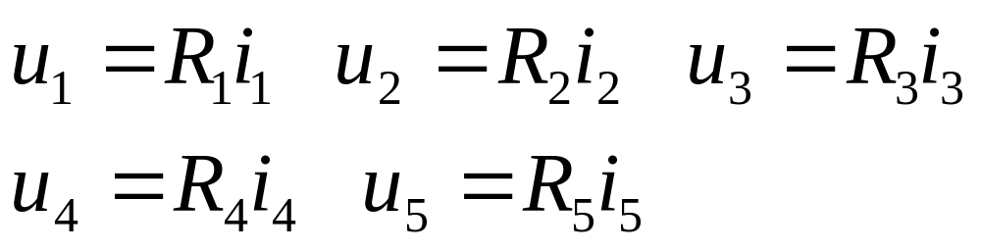
课堂练习 P51 练习题1-20
2b法的方程
KCL方程
KVL方程
VCR方程

Slide 21
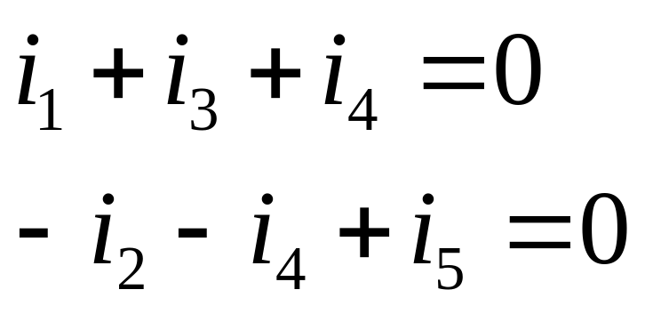
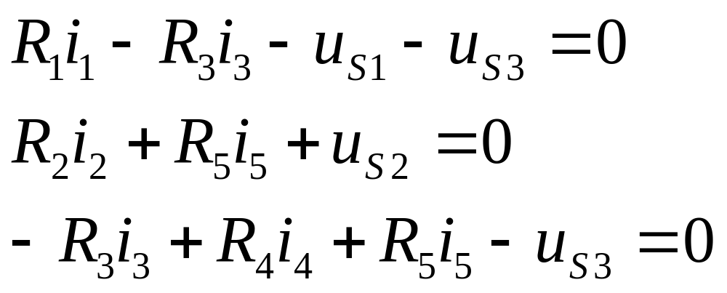
练习题1-20的支路电流法
KCL方程
KVL方程

Slide 22
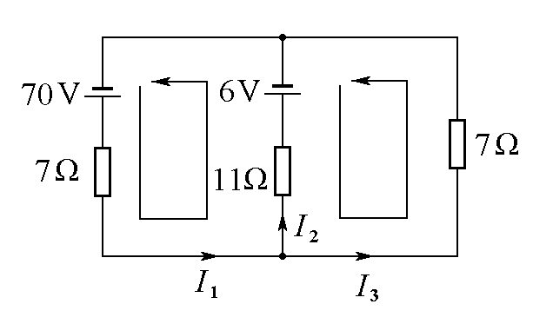
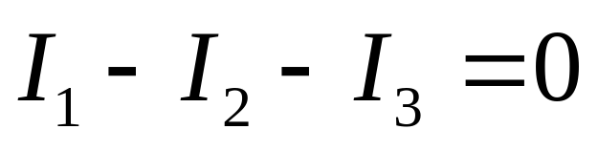
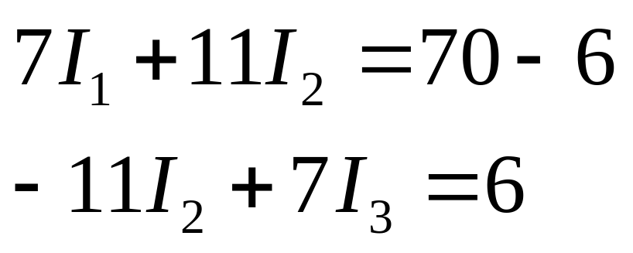
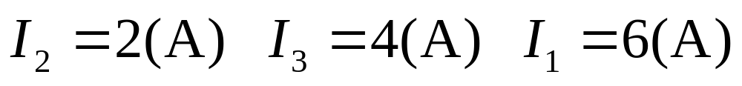
P51 练习题1-21
KCL方程
KVL方程
解得：

Slide 23
课外作业
PP.58~61
1-29，
1-33，
END

